Slide 1
Quarto Slides with Beamer/PPT/Revealjs
ECNU统计学院模板 — 16:9
汤银才

Slide 2
目录
基本介绍
  认识 Quarto
幻灯片常用要素设定
代码
  R代码
  Python代码

Slide 3
基本介绍

Slide 4
认识 Quarto

Slide 5
从 Rmarkdown 到 Quarto
由Posit (前身为Rstudio) 全新打造: 下一代的RMarkdown， 于2021年1月开始开发，2022年12月发布第一版
Quarto 是一个基于 Pandoc 的现代开源科技出版系统
功能更加强大和灵活: 适用于数据分析和机器学习等领域
支持代码块执行: R, Python，Julia，JavaScript Observable 等
支持多格式输出: PDF、HTML、、Word 等
支持自定义: CSS、JavaScript 和 模板

Slide 6
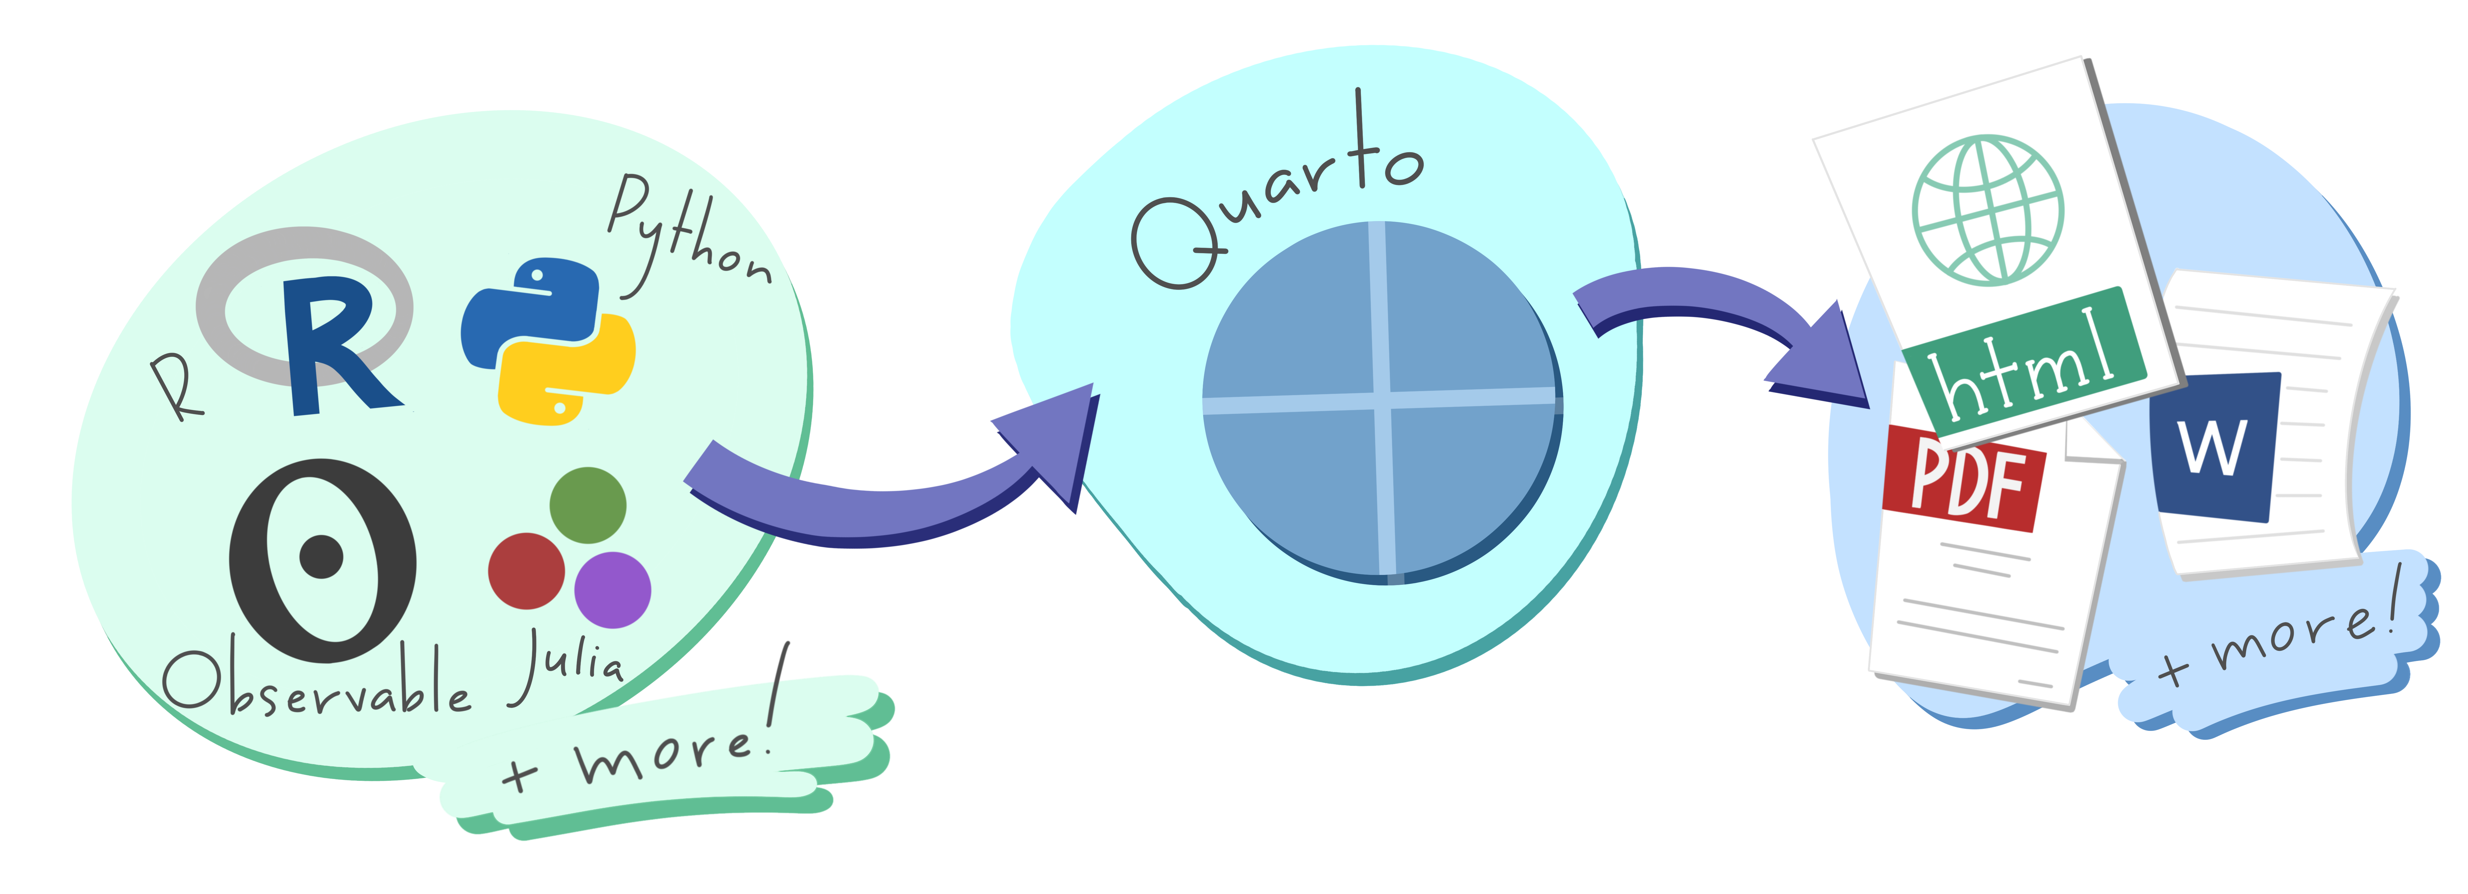
基于Quarto的文学化统计编程流程
图 1: Quarto 文学化统计编程流程

Slide 7
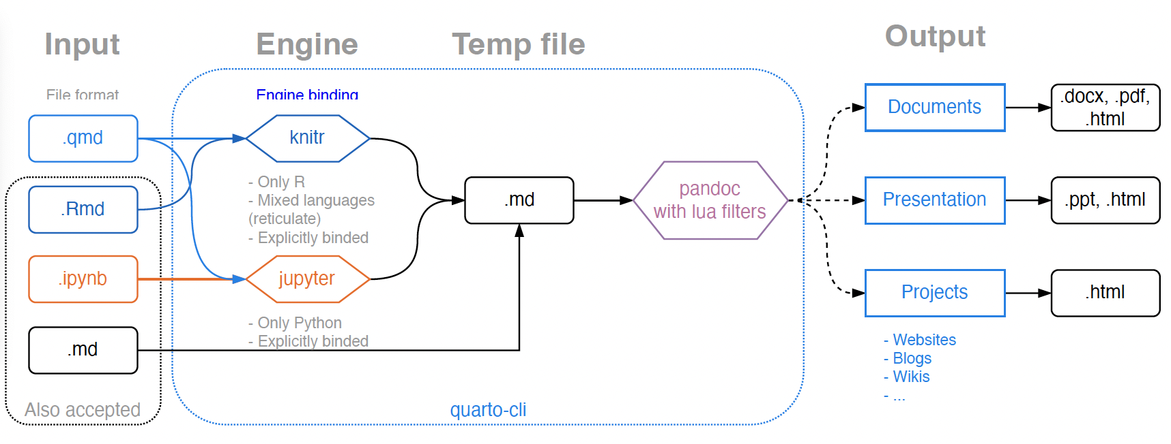
Quarto工作原理
图 2: Quarto工作原理

Slide 8
幻灯片常用要素设定

Slide 9
有序列表设定
有序列表(代码)
1. one
2. two
3. three
有序列表(结果)
one
two
three

Slide 10
无序列表设定
无序列表(代码)
* fruits
+ apples
+ pears
无序列表(结果)
fruits
  apples
  pears

Slide 11
数学公式
行内公式 $x^2+y^2=1$ 或 \(x^2+y^2=1\): $x^{2}+y^{2}=1$.
独立行公式: 公式, 公式(式 1)
$$\frac{∂C}{∂t}+\frac{1}{2}σ^{2}S^{2}\frac{∂^{2}C}{∂C^{2}}+rS\frac{∂C}{∂S} =rC \left(1\right)$$
多行公式 — 一个标号: 公式(式 2)
$$\begin{matrix}g\left(X_{n}\right) & =g\left(θ\right)+g′\left(\tilde{θ}\right)\left(X_{n}−θ\right) \\ \sqrt{n}\left[g\left(X_{n}\right)−g\left(θ\right)\right] & =g′\left(\tilde{θ}\right)\sqrt{n}\left[X_{n}−θ\right]\end{matrix} \left(2\right)$$

Slide 12
分栏布局
左栏内容
左栏内容
右栏内容
右栏内容

Slide 13
代码

Slide 14
R代码

Slide 15
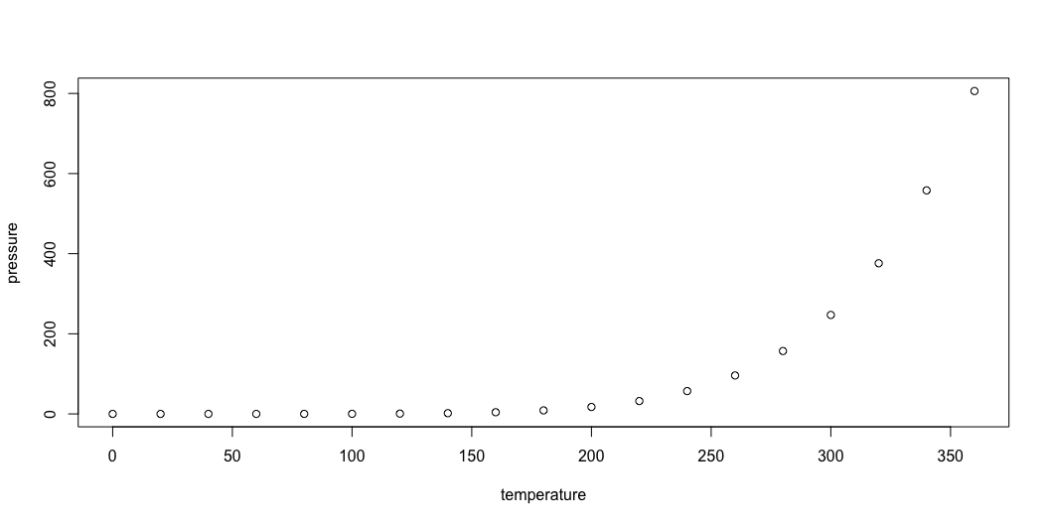
R图形输出: 图 3
plot(pressure)
图 3: R图形

Slide 16
表格输出—使用kable程序包, 表 1
n <- 100
x <- rnorm(n)
y <- 2*x + rnorm(n)
out <- lm(y ~ x)
library(knitr)
kable(caption = "kable",
summary(out)$coef,
digits=2)

Slide 17
Python代码

Slide 18
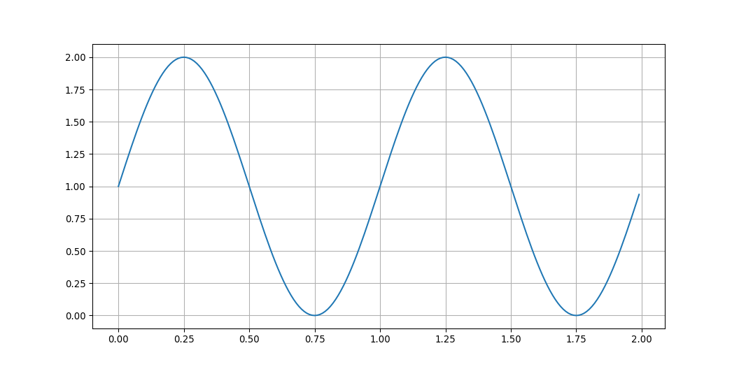
Python图形输出: 图 4.
import matplotlib.pyplot as plt
import numpy as np
t = np.arange(0.0, 2.0, 0.01)
s = 1 + np.sin(2*np.pi*t)
plt.plot(t, s)
plt.grid(True)
plt.show()
# plt.close("all")
图 4: Python图形

Slide 19
参考文献
Quarto比Rmarkdown更适合进行文学化统计编程 (Knuth, 1984; Xie, 2014, 2015). 有关R语言的学习可参考 R Core Team (2021), 汤银才 (2024).
Knuth, D. E. (1984). Literate Programming. Comput. J., 27(2), 97–111. https://doi.org/10.1093/comjnl/27.2.97
R Core Team. (2021). R: A Language and Environment for Statistical Computing. R Foundation for Statistical Computing.
Xie, Y. (2014). knitr: A Comprehensive Tool for Reproducible Research in R. 收入 V. Stodden, F. Leisch, & R. D. Peng (编), Implementing Reproducible Computational Research. Chapman; Hall/CRC.
Xie, Y. (2015). Dynamic Documents with R and knitr (2nd 本). Chapman; Hall/CRC.
汤银才. (2024). R语言与统计分析(第二版) (2nd 本). 高等教育出版社.

